Slide 1
Projeto de IA
BCC - UFU - 2018-2

Slide 2
Grupo
Felipe Francisco de Melo
Rafael Morais de Assis

Slide 3


Proposta do Projeto
Text Mining: Utilizar uma rede neural RNN LSTM para classificar comentário em :
Comentários positivos
Comentários Negativos

Slide 4

DataSet
Dataset obtido pela kaggle:
Brazilian E-Commerce Public Dataset by Olist 100,000 Orders with product, customer and reviews info
link: https://www.kaggle.com/olistbr/brazilian-ecommerce/home
O que é Olist: empresa de tecnologia que ajuda lojistas de todos os portes a vender mais por meio dos marketplaces de grandes varejistas

Slide 5
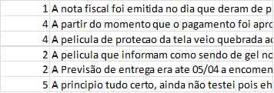
DataSet
olist_order_reviews_dataset.csv
41.753 linhas com comentário e nota

Slide 6
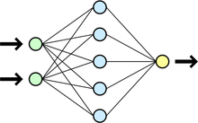
Rede Neural

Slide 7
Rede Neural
Recurrent neural networks (RNN),
Long-short term memory (LSTM)

Slide 8
RNN
Recurrent Neural Networks.
Cria um loop na rede que age como uma memória. Assim, é capaz de lembrar o que aprendeu antes.

Slide 9
LSTM
Long Short-Term Memory (1997 by Hochreiter & Schmidhuber)
Boa para Séries temporais e NPL
Boa para sequência de dados em um contexto contexto

Slide 10
RNN x LSTM : long-term dependency problem
RNN: The clouds are in the sky
X
LSTM: “I grew up in France….I speak fluent French”

Slide 11
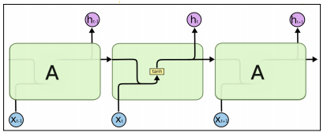
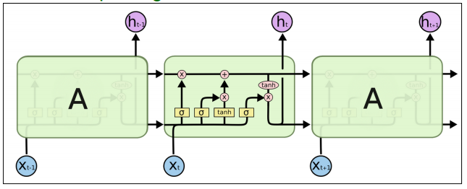
RNN x LSTM
RNN LSTM

Slide 12
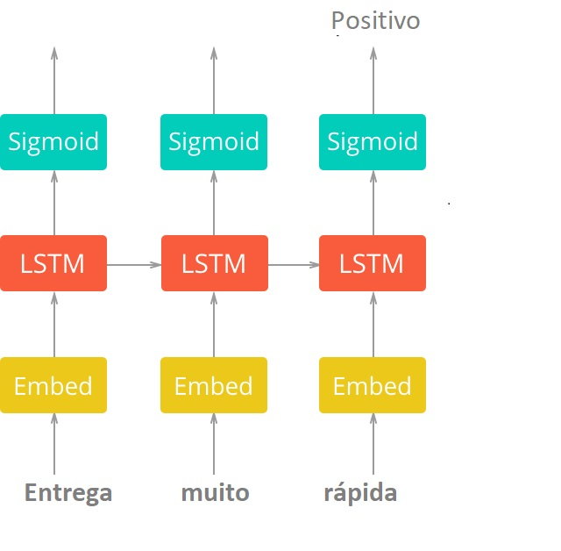
Arquitetura da rede

Slide 13
Arquitetura da rede
As camadas são as seguintes:
Uma camada que converte nossas palavras (inteiros) em um vetor de tamanho específico.
Uma camada LSTM definida por um tamanho hidden_state e por um número de camadas.
Uma camada que transforma as saídas da camada LSTM para um tamanho de saída desejado.
Uma camada de ativação sigmoide em que usamos apenas a ultima saída da rede.

Slide 14
Propostas de Continuação
Além de avaliar em positivo e negativo, avaliar com boa porcentagem de acerto caso a avaliação for neutra

Slide 15
Referencias
https://www.itforum365.com.br/ti-negocios/olist-e-maior-loja-dentro-dos-marketplaces-no-brasil/
https://www.kaggle.com/olistbr/brazilian-ecommerce/home
https://medium.com/@shivambansal36/language-modelling-text-generation-using-lstms-deep-learning-for-nlp-ed36b224b275
https://medium.com/mlreview/understanding-lstm-and-its-diagrams-37e2f46f1714
http://colah.github.io/posts/2015-08-Understanding-LSTMs/
https://ai.googleblog.com/2015/08/the-neural-networks-behind-google-voice.html

